Slide 1

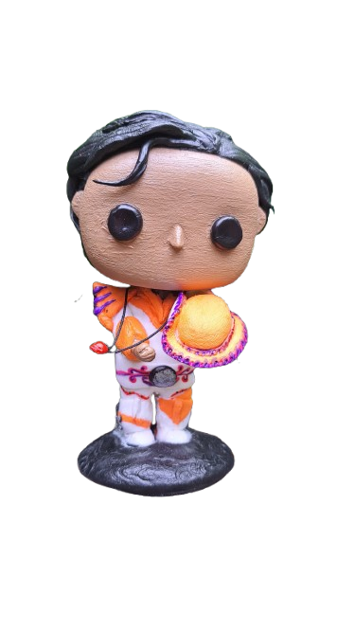
Dança com cores
Saúde e bem-estar (3 ODS)

Slide 2
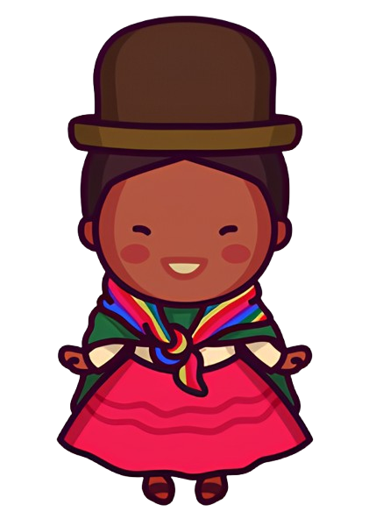
Apresentação
Contexto
Site(Quiz)
Ferramentas
Desafio
Agradecimentos
Conclusão

Slide 3
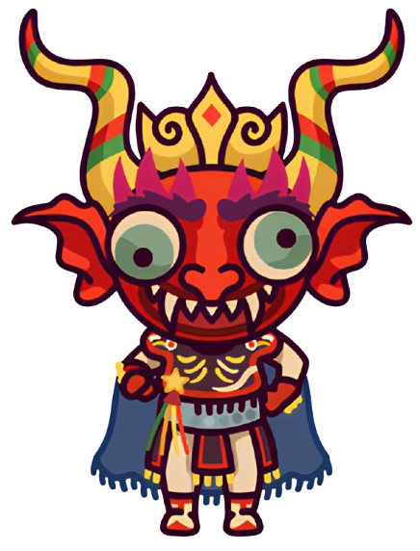
Contexto
A Bolívia possui uma cultura diversificada e vibrante, sendo a dança folclórica uma das principais essências de expressão de identidade e memória histórica.
Atividade Física, Saúde Mental, Socialização, Expressão Pessoal e Acessibilidade.
Durante a pandemia, mais de 60% dos adultos se deixaram pelo sedentarismo. As aulas de dança atendem à necessidade de uma atividade física acessível que oferece uma alternativa viável ao sedentarismo, promovendo saúde e engajamento social de forma divertida.

Slide 4
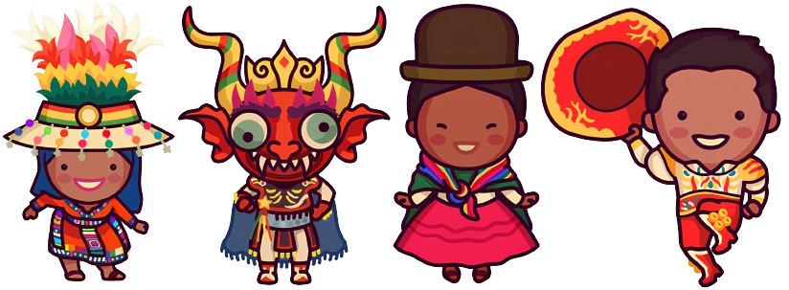
Site

Slide 5
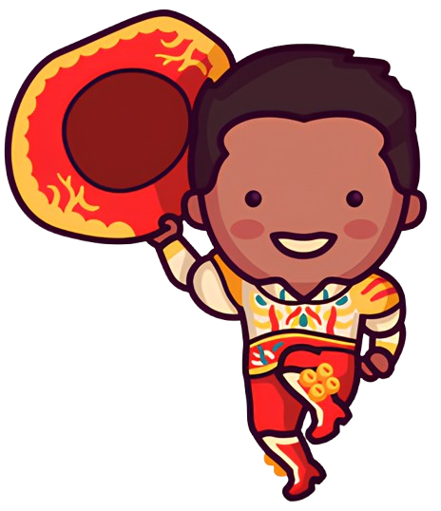

Ferramentas Gestão

Slide 6
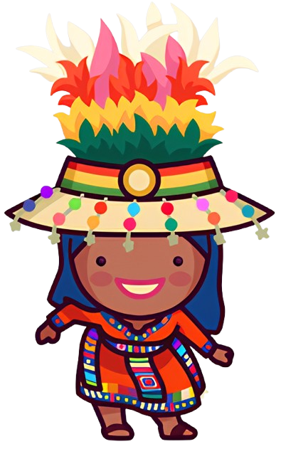
Desafio

Slide 7
Agradecimento

Slide 8
Obrigado Pela atenção

